Slide 1



Slide 2


VƯỢT CHƯỚNG NGẠI VẬT

Slide 3





Slide 4

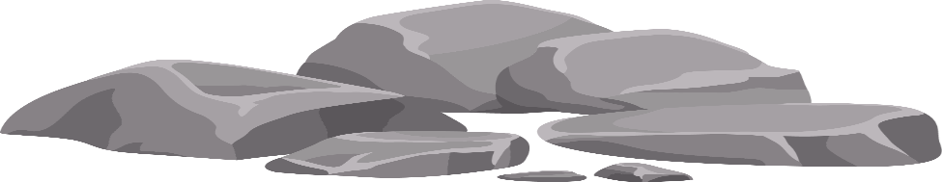



Có bao nhiêu đới khí hậu trên Trái Đất?
A. 6
B. 5
C. 4
D. 7

Slide 5



Chúng ta đang ở hành tinh nào?
A. Trái đất
B. Sao Hải Vương
C. Sao Thuỷ
D. Sao Mộc

Slide 6


Chăn nuôi lạc đà là hoạt động tiêu biểu của con người ở đâu?
A. Đới lạnh
B. Đới nóng
C. Đới ôn hòa
D. Không có đáp án

Slide 7
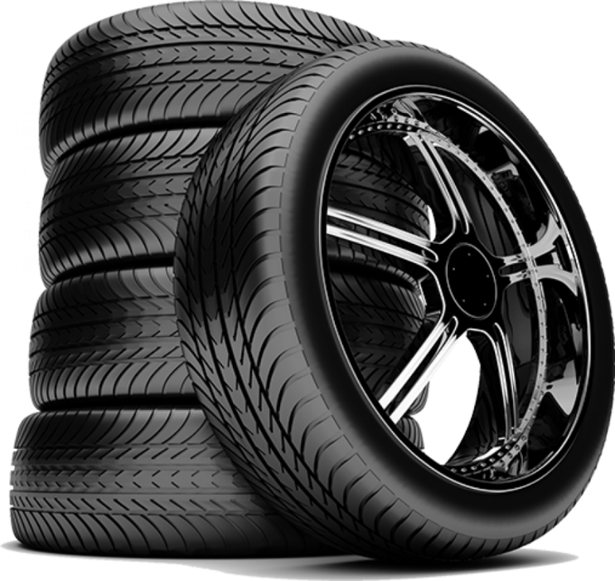

Chăn nuôi cừu là hoạt động tiêu biểu của con người ở đâu?
A. Đới nóng
D. Đới lạnh
D. Đới ôn hòa
D. Bắc cực

Slide 8


Đi lấy củi là hoạt động tiêu biểu của con người ở đâu?
A. Đới nóng
B. Đới ôn hòa
D. Nam cực
C. Đới lạnh

Slide 9



Tiết 1

Slide 10
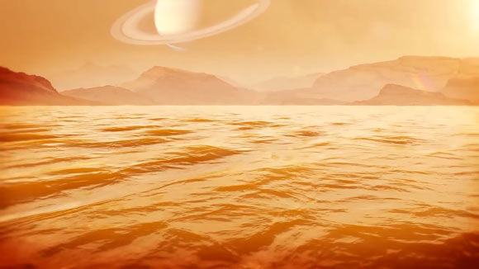

HOẠT ĐỘNG 1:
Tìm hiểu về quy định màu sắc trên quả địa cầu.

Slide 11
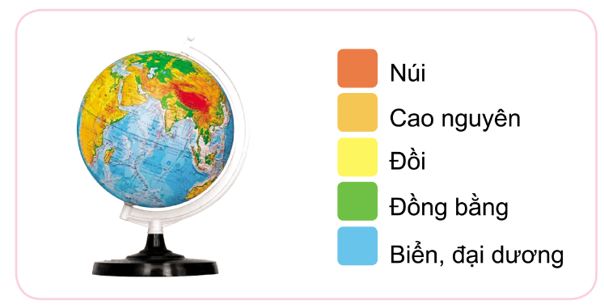

1. Các màu trên quả địa cầu cho biết điều gì?
Thảo luận nhóm

Slide 12

Màu xanh nước biển hiển thị biển, đại dương;
Màu xanh lá cây hiển thị đồng bằng;
Màu vàng hiển thị đồi;
Màu cam hiển thị cao nguyên;
Màu đỏ hiển thị núi.

Slide 13

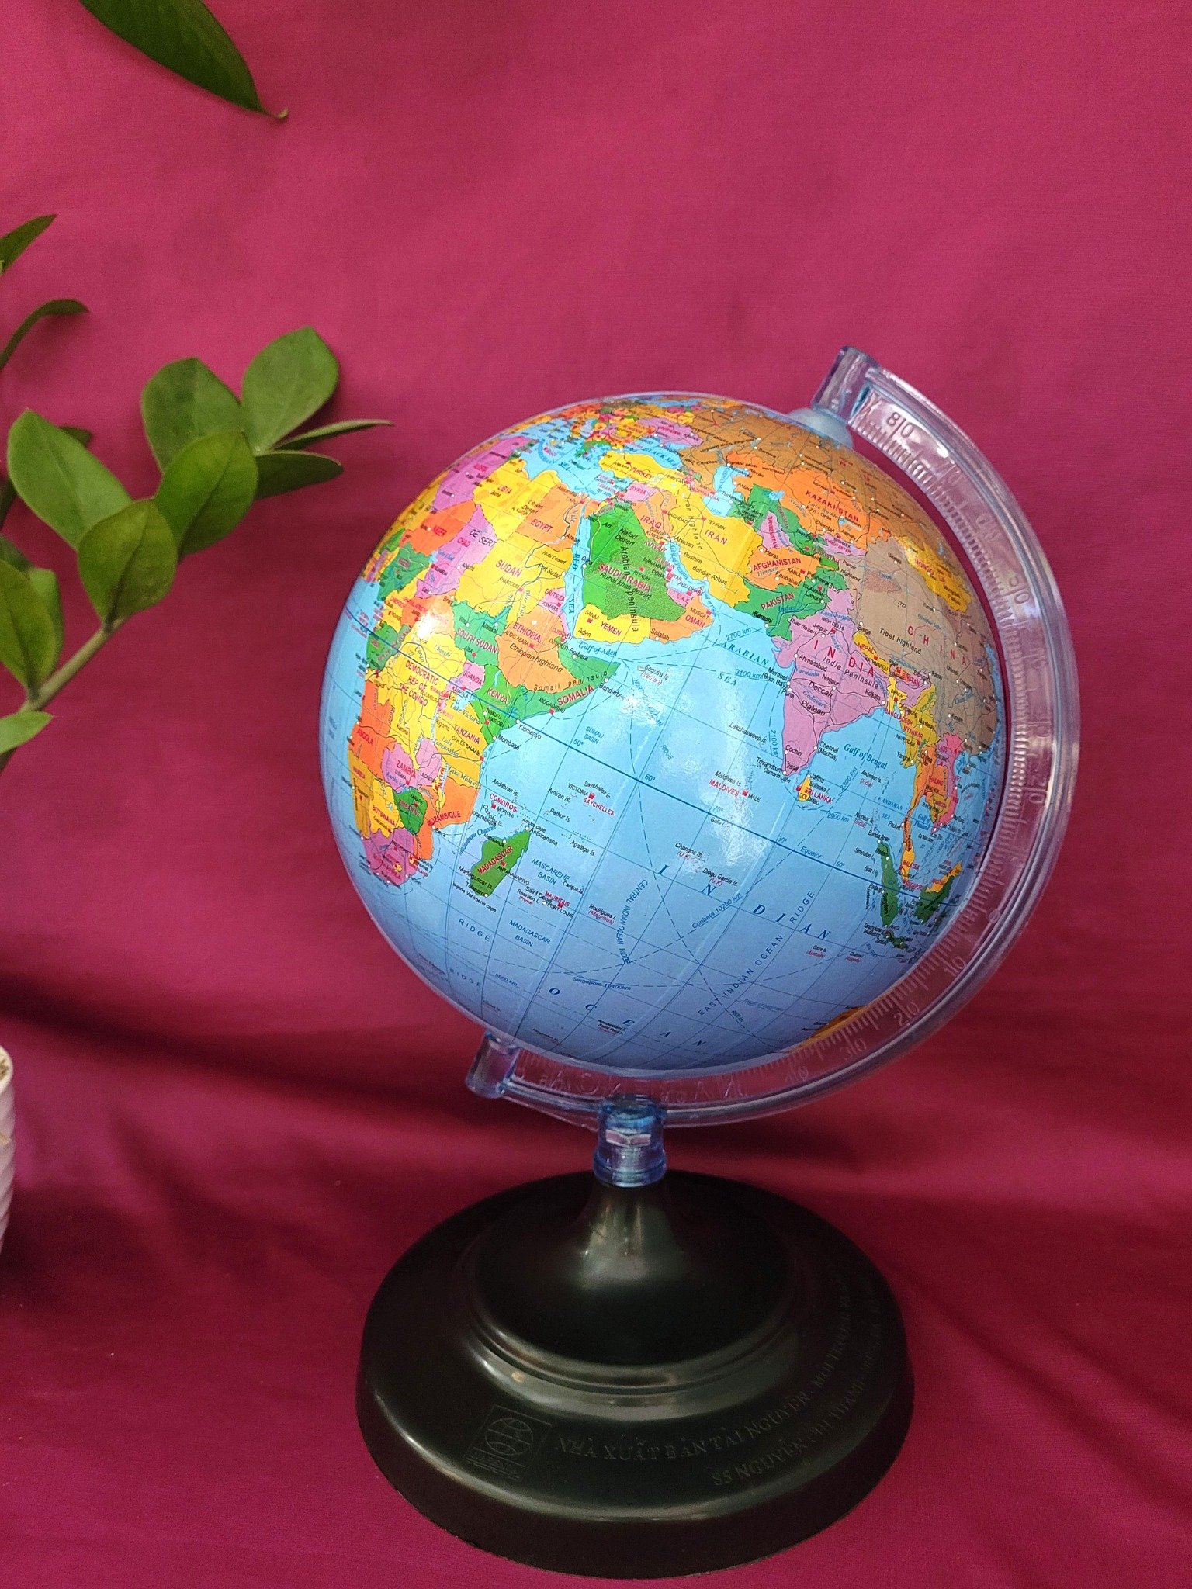
Hãy chỉ trên mô hình quả địa cầu phần nước và phần đất.

Slide 14

Nước hay đất chiếm phần lớn trên bề mặt Trái Đất?
Nước chiếm phần lớn trên bề mặt Trái Đất.

Slide 15


Đại dương chiếm phần lớn diện tích bề mặt Trái Đất. Lục địa là phần đất liền lớn được bao boc bởi đại dương.

Slide 16
HOẠT ĐỘNG 2:
Tìm và nói tên các châu lục và đại dương trên quả địa cầu.

Slide 17
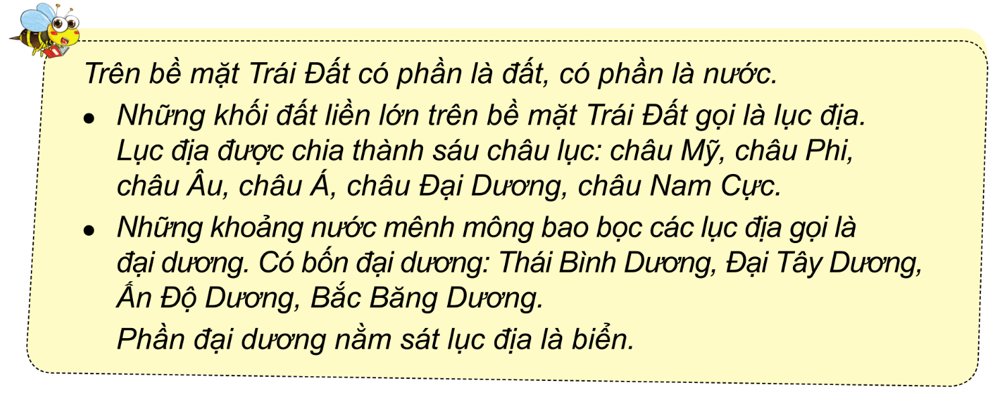

Slide 18

Lục địa là gì? Trên Trái Đất có mấy lục địa?
Đại dương là gì? Trên Trái Đất có mấy đại dương?
Biển là gì?

Slide 19
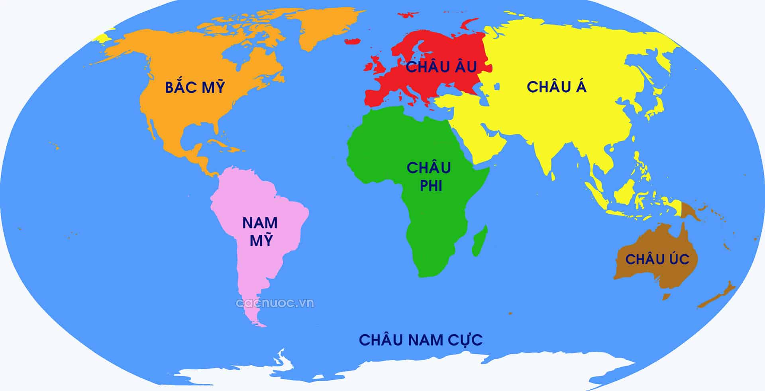
Lục địa là một mảng đất liền nằm trên bề mặt lớp vỏ Trái Đất, có nước vây quanh.
Trên Trái Đất có 6 lục địa, bao gồm: Châu Á, Châu Âu, Châu Phi, Châu Mỹ, Châu Đại Dương và Châu Nam Cực.

Slide 20

Đại dương là khu vực tạo nên phần lớn thủy quyển của một hành tinh.
Trên Trái Đất có 4 đại dương, bao gồm: Bắc Băng Dương, Đại Tây Dương, Ấn Độ Dương, Thái Bình Dương.

Slide 21
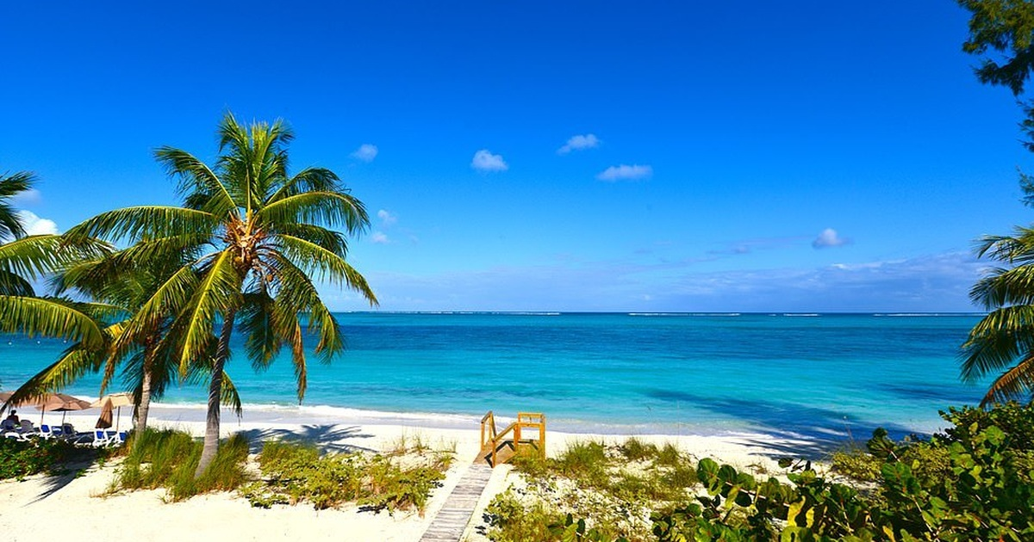
Biển là hệ thống kết nối của tất cả các vùng chứa nước của Trái Đất, bao gồm 4 đại dương lớn: Bắc Băng Dương, Đại Tây Dương, Ấn Độ Dương, Thái Bình Dương.

Slide 22
Chỉ trên quả địa cầu từng châu lục và đại dương
Việt Nam nằm ở châu lục nào?

Slide 23
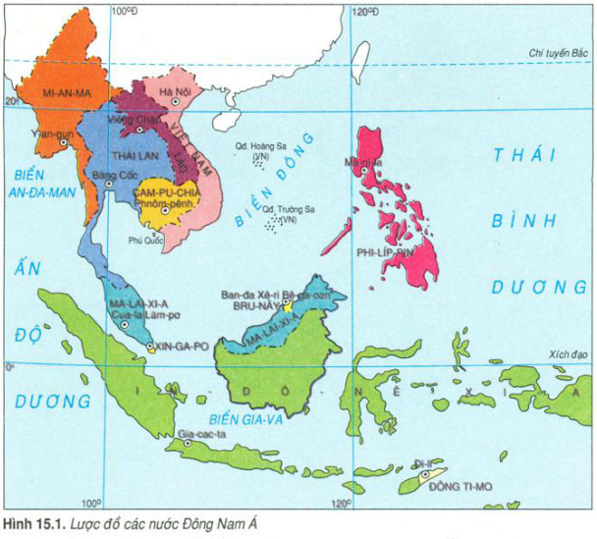
Việt Nam nằm ở Châu Á.

Slide 24
VỀ NHÀ
Sưu tầm tranh ảnh và thông tin về các dạng địa hình: núi, cao nguyên, đồi, dồng bằng.

Slide 25





